Slide 1

Remote Work Health Impact Survey 2025
Impacto de la modalidad de trabajo en el bienestar de los empleados
Autora: Mariona Floris Martín · Fuente: Kaggle · 3.157 empleados
01

Slide 2

Informe Power BI
Remote Work Health Impact Survey 2025 · Kaggle
3 / 4

Slide 3
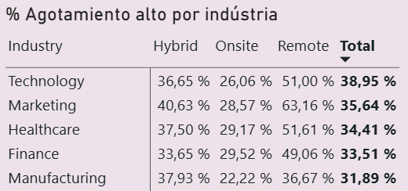
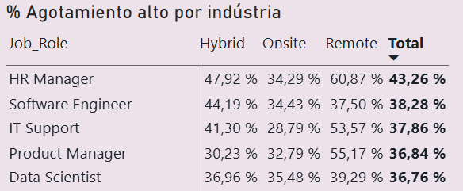


Hallazgos Clave
Trabajar en remoto casi duplica el riesgo de agotamiento
% Agotamiento alto por modalidad de trabajo
Remoto
46%
Híbrido
36%
Presencial
26%
1,54x
Más probabilidad de agotamiento alto en remoto
No es la carga horaria: mayor agotamiento en remoto con cualquier número de horas
No es el salario: agotamiento 31%-36% sin tendencia por nivel salarial
Aislamiento social alto: 1,15 más de probabilidad de agotamiento

Slide 4
Remote Work Health Impact Survey 2025 · Kaggle
3 / 4

Slide 6
Recomendaciones
Cinco acciones concretas para reducir el agotamiento en remoto
1
2
3
4
5
Modelo híbrido estructurado
Plan de bienestar prioritario
Medidas para equipos remotos
KPI de seguimiento trimestral
Próximo paso analítico
2–3 días presenciales por semana para reducir el aislamiento sin sacrificar la flexibilidad
Perfiles de mayor riesgo: Marketing, Healthcare, Technology y HR Managers
Rituales semanales de equipo, check-ins con manager y espacios de conexión social
Medir % agotamiento alto cada trimestre
Validar con encuesta interna
Trabajar en remoto casi duplica el riesgo de burnout , y no es por trabajar más ni cobrar menos. La clave es la desconexión del equipo. Proponemos un modelo híbrido y un plan de bienestar enfocado en los perfiles de mayor riesgo

Slide 7
Gracias
¿Preguntas?
Autora: Mariona Floris Martín · Fuente: Remote Work Health Impact Survey 2025 - Kaggle
06

